Slide 1
Conception et réalisation
de mon portfolio
Un site statique pour rendre mes projets
consultables, compréhensibles et accessibles
HTML · CSS · JavaScript · GitHub Pages
Mehdi Lrhoula • Epitech
mehdilrhoula.github.io
01 / 08
Notes:
00:00–00:45 — LE BESOIN
Mon sujet aujourd'hui est l'élaboration de mon portfolio : les décisions de conception, leur mise en œuvre et les améliorations apportées. Le besoin était de proposer un site où un visiteur peut comprendre mes projets, consulter mes compétences et mes expériences, récupérer mon CV et me contacter. Les sept axes du projet ont servi de cadre : positionnement, contenu, expérience utilisateur, qualité technique, livraison, présentation et rétrospective. Je vais montrer comment ils se traduisent dans le site, puis revenir sur les limites et les prochaines étapes.
Source : consignes fournies dans la conversation ; fichiers du portfolio local.

Slide 2
Organiser le contenu et la navigation
Accueil
Comprendre le profil et accéder au CV
Projets
Voir les réalisations et leur contexte
Compétences
Identifier les acquis et les apprentissages
Expériences
Relier les expériences aux compétences
Contact
Trouver un moyen de me joindre
Même menu sur les cinq pages
02 / 08
Notes:
00:45–01:45 — LA CONCEPTION
J'ai réparti le contenu en cinq pages pour éviter de tout accumuler sur un seul écran. L'accueil donne les points d'entrée ; la page projets apporte les preuves ; les compétences et les expériences donnent du contexte ; le contact termine le parcours. La navigation reste identique sur chaque page et aria-current indique la page courante. Pour les projets, j'ai repris une structure commune : contexte, ce que j'ai réalisé, puis ce que j'ai appris. Le positionnement intervient dans le choix des éléments présentés : les contenus doivent expliquer mes compétences et ma progression. Cette structure facilite aussi les ajouts ultérieurs. La limite d'un site multipage manuel est que le menu est dupliqué : toute modification doit être répercutée partout.
Sources : index.html, projets.html, competences.html, experiences.html, contact.html.

Slide 3
Une identité cohérente, adaptée au mobile
Bleu marine et fond clair
Le responsive dans le CSS
Hiérarchiser les informations
et garder une lecture sobre
@media (max-width: 768px) {
.hero {
flex-direction: column;
}
nav { flex-wrap: wrap; }
}
Bleu vif pour les interactions
Repérer les liens, les boutons
et les éléments actifs
Arial • Flexbox • Media queries
03 / 08
Notes:
01:45–03:00 — LES CHOIX VISUELS
J'ai choisi une palette limitée : le bleu marine pour les zones structurantes et le texte, un bleu vif pour attirer l'attention sur les interactions, puis du blanc et du gris clair pour les fonds. L'objectif est de garder une continuité entre les pages. Arial est une police courante qui évite de charger une police externe. Pour l'adaptation aux écrans, j'utilise Flexbox et des media queries. Sous 768 pixels, l'accueil passe d'une disposition en ligne à une disposition en colonne ; le menu peut revenir à la ligne et les espacements diminuent. Les images conservent leurs proportions et restent contraintes par leur conteneur. Le code affiché est un extrait simplifié du CSS réel. Ces règles ne remplacent pas une vérification sur différents appareils. Les contrastes et la lisibilité doivent aussi être contrôlés, notamment pour le bleu vif et les états de focus.
Source : css/style.css, règles body, header, .hero, nav et @media.

Slide 4
Une architecture statique et lisible
HTML
JavaScript
Structure sémantique
et contenu des cinq pages
Langues, carrousel
et interactions
CSS
css/ style.css
js/ lang.js, carousel.js
images/ profil et captures
Videos/ démonstration MP4
documents/ CV public
Une feuille partagée
pour les styles et le responsive
Choix : pas de framework ni de serveur applicatif pour ce site vitrine
04 / 08
Notes:
03:00–04:30 — L'ARCHITECTURE TECHNIQUE
Le portfolio utilise HTML, CSS et JavaScript sans framework. Le HTML porte le contenu et la structure avec header, nav, main, section ou article. La feuille CSS partagée donne la cohérence visuelle. Les scripts JavaScript sont séparés selon leur fonction : la langue et le carrousel. Les captures, la vidéo et le CV sont rangés dans des dossiers dédiés. Pour un site vitrine de cette taille, une architecture statique permet de comprendre le fonctionnement et de publier sans serveur applicatif. Le navigateur reçoit directement les fichiers et exécute les interactions. Les scripts chargés avec defer évitent de bloquer l'analyse initiale du HTML. Ce choix a aussi des limites : duplication du menu entre les pages, traductions à maintenir et absence de traitement des messages côté serveur. Je ne confonds pas les technologies de PYJOBS, qui utilise React et Django, avec celles du portfolio qui le présente.
Sources : structure des fichiers suivis par Git ; balises head des pages ; js/lang.js et js/carousel.js.

Slide 5
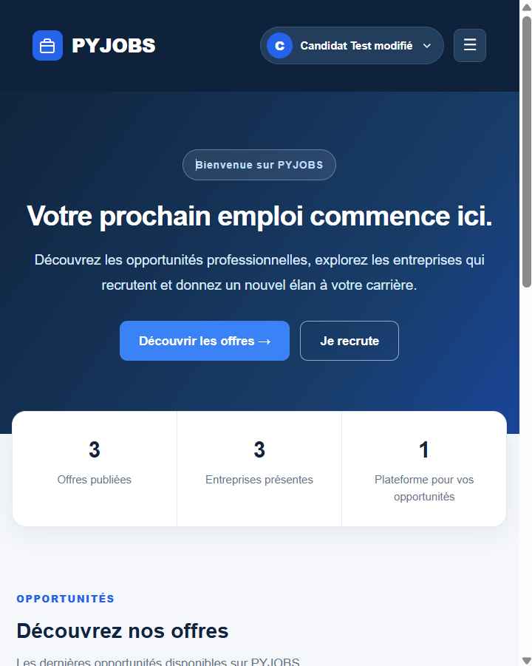
Des fonctionnalités pour montrer les projets
Carrousel de trois captures
Index courant, boutons précédent / suivant
et compteur annoncé avec aria-live
FR / EN
Clés data-i18n et dictionnaire ;
préférence conservée dans localStorage
Capture intégrée au carrousel PYJOBS
Vidéo Hangman : lecteur HTML natif
CV : lien de téléchargement direct
05 / 08
Notes:
04:30–06:00 — LES FONCTIONNALITÉS
Les médias permettent de voir les réalisations sans quitter immédiatement le portfolio. Pour PYJOBS, trois figures contiennent les captures. Un index détermine laquelle est visible ; les autres portent l'attribut hidden. Les boutons changent cet index et un calcul modulo permet de revenir au début ou à la fin. Le compteur indique la position et aria-live permet d'annoncer son changement. Pour Hangman, j'ai choisi une vidéo MP4 avec les contrôles natifs du navigateur et preload metadata. Le CV utilise un lien avec l'attribut download. Le bilingue repose sur des clés data-i18n et un dictionnaire JavaScript. Un clic remplace les textes et les métadonnées prévues, met à jour la langue du document et mémorise le choix dans localStorage. Ces fonctions sont simples à suivre, mais les nouveaux contenus doivent être ajoutés dans les deux langues et les libellés d'accessibilité doivent rester cohérents.
Sources : projets.html, index.html, js/carousel.js, js/lang.js. Image : images/projets/pyjobs-accueil.png fournie par le projet local.

Slide 6
Qualité : les acquis et les contrôles à compléter
Présent dans le code
À vérifier ou à améliorer
Textes alternatifs des images
Labels associés aux champs
Langue du document mise à jour
Titres et descriptions des pages
Focus visible sur plusieurs contrôles
Parcours complet au clavier
Contrastes et focus sur fond clair
Audit Lighthouse et poids des médias
Traduction des libellés accessibles
Envoi du formulaire de contact
Des attributs présents ne suffisent pas à prouver la conformité
06 / 08
Notes:
06:00–07:00 — LA QUALITÉ
J'ai ajouté des textes alternatifs descriptifs aux images et des labels aux champs du formulaire. Les pages ont une description, un titre et une langue ; le changement FR/EN actualise la langue du document. Plusieurs interactions ont un focus visible et le carrousel expose un compteur annoncé. Je distingue cependant ce qui est écrit dans le code de ce qui a été réellement testé. Je ne présente donc aucun score Lighthouse ni certification d'accessibilité. Les prochaines vérifications concernent le parcours intégral au clavier, les contrastes, l'affichage mobile et le poids des médias. Le formulaire est une limite concrète : son script empêche la soumission, mais n'envoie pas le message. Le lien e-mail direct reste disponible ; le traitement du formulaire reste à réaliser.
Sources : fichiers HTML ; css/style.css ; js/lang.js ; js/contact.js. Aucun audit Lighthouse complet n'est documenté dans les éléments disponibles.

Slide 7
Versionner et publier le site
Git : conserver les étapes
mehdilrhoula.github.io
Structure initiale → bilingue → vidéo
→ captures PYJOBS et carrousel
GitHub Pages
Branche master • dossier racine
Publication après les mises à jour
Deux destinations
Dépôt Epitech pour le rendu
Dépôt personnel pour le site public
Point résolu : Videos/ ≠ videos/
La casse des chemins compte en ligne
07 / 08
Notes:
07:00–08:15 — LA LIVRAISON
Git conserve les étapes de développement et permet de comprendre les évolutions. L'historique contient notamment la structure du site, les traductions, la vidéo puis les captures et le carrousel PYJOBS. Je ne prétends pas que ces commits récents démontrent à eux seuls un travail régulier sur toute l'année. Le fichier gitignore exclut les secrets, les environnements locaux, les fichiers temporaires et le PDF de consignes. Le dépôt scolaire est conservé ; un dépôt personnel sert à publier le portfolio à une adresse plus claire. GitHub Pages est configuré sur master à la racine. La publication se déclenche après les mises à jour de cette branche. Un problème rencontré concernait la casse : le dossier était Videos alors que le HTML utilisait videos. Le chemin pouvait fonctionner localement sous Windows mais échouer sur l'hébergement. Enfin, les deux dépôts doivent recevoir les mises à jour pour éviter un décalage.
Sources : historique Git local, .gitignore, projets.html ; publication personnelle et réglage Pages confirmés par l'utilisateur dans la conversation.

Slide 8
Bilan du développement et prochaines étapes
Retours pris en compte
CV téléchargeable, médias intégrés,
bilingue et adresse publique personnelle
Ce que je retiens
Vérifier les chemins, tester la version publiée
et garder le code et les dépôts cohérents
Mes prochaines priorités
Finaliser le contact, auditer l’accessibilité
et les performances, enrichir les autres projets
08 / 08
Notes:
08:15–09:15 — LA RÉTROSPECTIVE
Le premier follow-up signalait notamment l'absence de publication, le besoin d'un téléchargement direct du CV et le manque de médias. Le portfolio a ensuite évolué avec le bilingue, la vidéo du Pendu, les captures PYJOBS et une adresse personnelle publique. Ce travail m'a fait progresser dans l'organisation des fichiers, la manipulation du DOM et le déploiement. Les difficultés les plus utiles à analyser sont le décalage entre local et distant et les erreurs de chemins qui apparaissent une fois le site publié. Mon expérience de coordination et d'analyse des besoins constitue un point d'appui pour organiser les contenus ; le portfolio m'amène à la compléter par des vérifications techniques. Je veux maintenant rendre le formulaire fonctionnel, effectuer un audit mesuré et illustrer les autres projets. Le bilan est celui d'un site publié et évolutif, avec des limites identifiées et des priorités concrètes.
Marge : 45 secondes pour les transitions.
Sources : compte rendu du premier follow-up fourni dans la conversation, code local et modifications documentées.

